Slide 1



Luyện từ và câu

Slide 2
YÊU CẦU CẦN ĐẠT

Slide 3
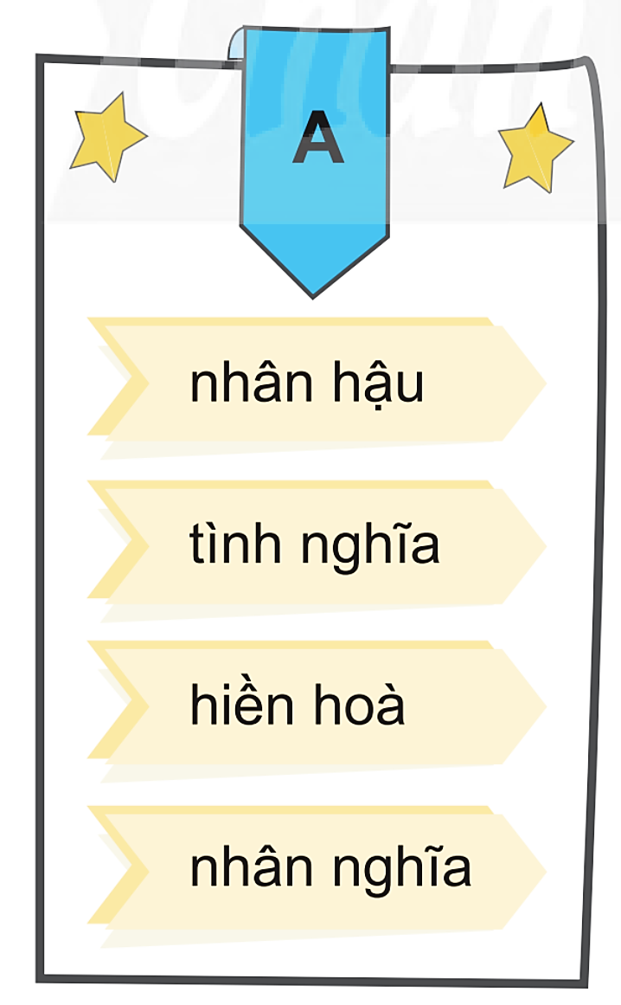
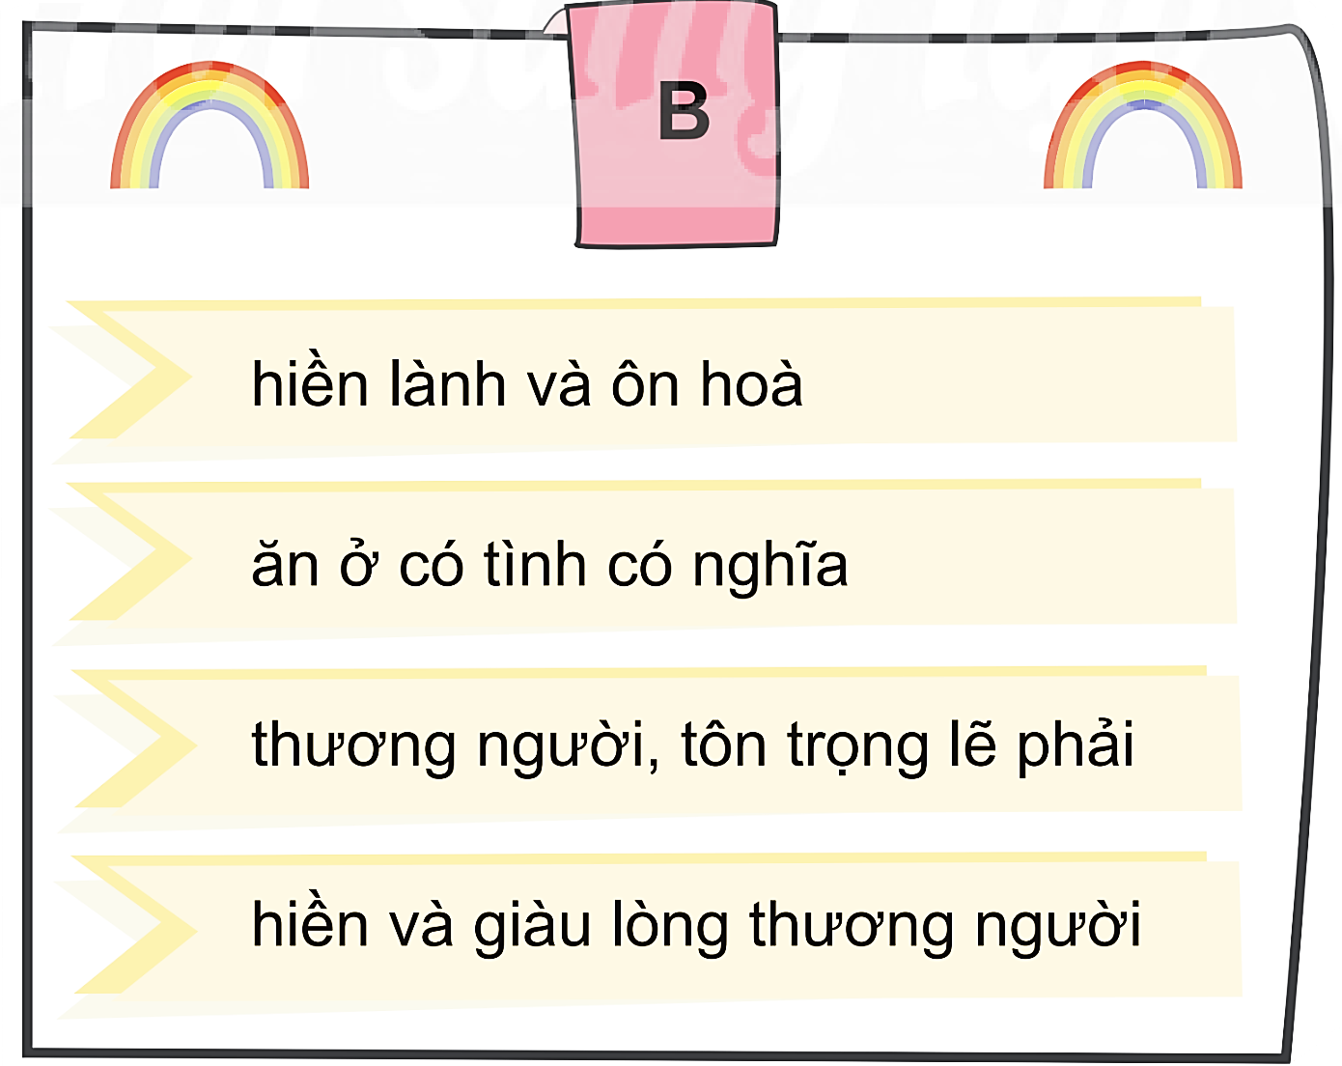




1. Tìm lời giải nghĩa ở cột B phù hợp với mỗi từ ở cột A:

Slide 4

2. Xếp các từ sau vào hai nhóm:
a. Chỉ hành động, thái độ tốt
b. Chỉ hành động, thái độ không tốt
cưu mang
chia sẻ
chèn ép
thương cảm
bắt nạt
chia rẽ
đùm bọc
giúp đỡ
thờ ơ
ganh tị

Slide 5
a. Chỉ hành động, thái độ tốt. | b. Chỉ hành động, thái độ không tốt.
cưu mang
chèn ép
chia sẻ
bắt nạt
thương cảm
chia rẽ
đùm bọc
ganh tị
giúp đỡ
thờ ơ

Slide 6

3. Thay mỗi trong đoạn văn sau bằng một từ ngữ phù hợp trong khung:
ấm áp, hạnh phúc, chia sẻ, giúp đỡ, lòng nhân hậu
Những lúc khó khăn, chúng ta cảm thấy rất  khi được bạn bè cảm thông, . Chúng ta cũng rất  khi được quan tâm và  mọi người xung quanh. Đó là biểu hiện của  - một trong những truyền thống đẹp làm nên tính cách, phẩm chất của người Việt Nam.

Slide 7

Những lúc khó khăn, chúng ta cảm thấy rất ấm áp khi được bạn bè cảm thông, chia sẻ. Chúng ta cũng rất hạnh phúc khi được quan tâm và giúp đỡ mọi người xung quanh. Đó là biểu hiện của lòng nhân hậu - một trong những truyền thống đẹp làm nên tính cách, phẩm chất của người Việt Nam.

Slide 8
4. Viết 2 - 3 câu bày tỏ suy nghĩ, cảm xúc của em về những hoạt động của Câu lạc bộ Vì Hoàng Sa - Trường Sa thân yêu.
Những hoạt động của Câu lạc bộ Vì Hoàng Sa - Trường Sa thân yêu rất ý nghĩa và lan tỏa nhiều bài học tích cực. Các dự án "Ươm mầm tương lai", "Chắp cánh ước mơ",... đã giúp cho các bạn nhỏ vùng hải đảo xa xôi, có hoàn cảnh khó khăn đã được tiếp thêm sức mạnh, động lực để đến trường. Từ đó, em cũng nhận thức về vai trò và trách nhiệm của bản thân trong việc tham gia và bảo về chủ quyền biển đảo của Tổ quốc.

